Slide 1

Nature Engine
Análisis y Diseño AOPOA
Miguel Angel Beltrán Rodríguez - miguel_beltran@javeriana.edu.co
Marvin Daniel Cely Báez - marvin.cely@javeriana.edu.co
Andrea Gutiérrez Ladino - gutierrezye@javeriana.edu.co
Daniel Mauricio Nieto González - d-nieto@javeriana.edu.co
Notes:
gestión academica, administativa, logros y actividades a destacar.

Slide 2

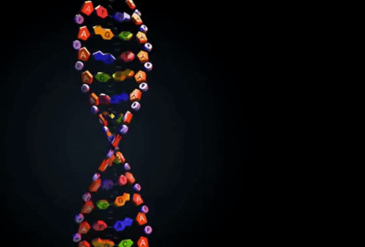
Agenda
Contextualización
Mecanismo de reproducción
Casos de Uso
Objetivos del agente
Clases de objetivos
Habilidades del agente
Tareas del agente
Recursos externos
Roles del agente
Diagrama de Relaciones
Diagrama de Despliegue
Avance del mundo sintético
Notes:
Daniel

Slide 3
Contextualización
NATURE ENGINE
Simulador evolutivo plasmado en un Sistema Multiagentes, enfocado en el comportamiento de los individuos, con base en la genética.
Cada ser vido tendrá un modelo BDI, donde según su estado, este influenciará la cooperación y la competencia entre ellos.
(Modelo Agente - Grupo - Rol).
Se usarán algoritmos que representan de la manera más fidedigna los mecanismos de genética, reproducción y mutaciones
Notes:
Daniel

Slide 4
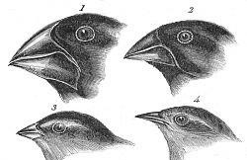
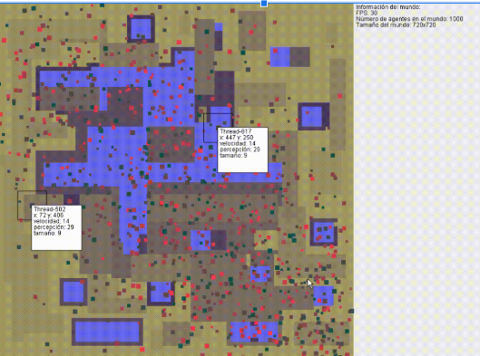
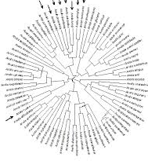
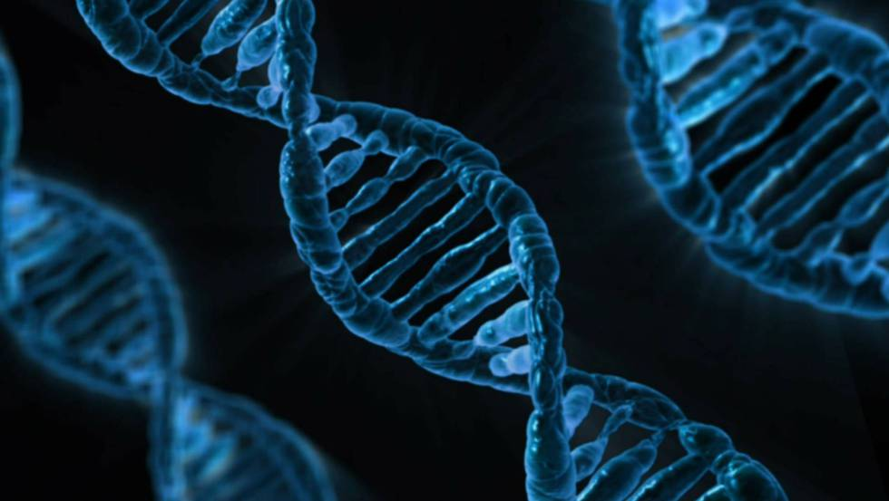
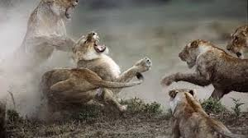
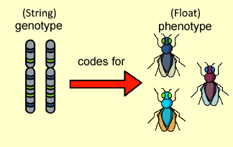
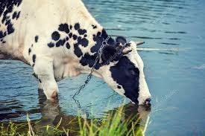
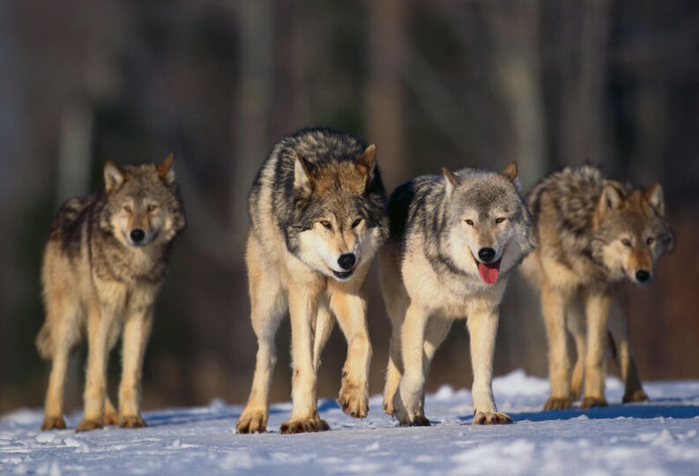
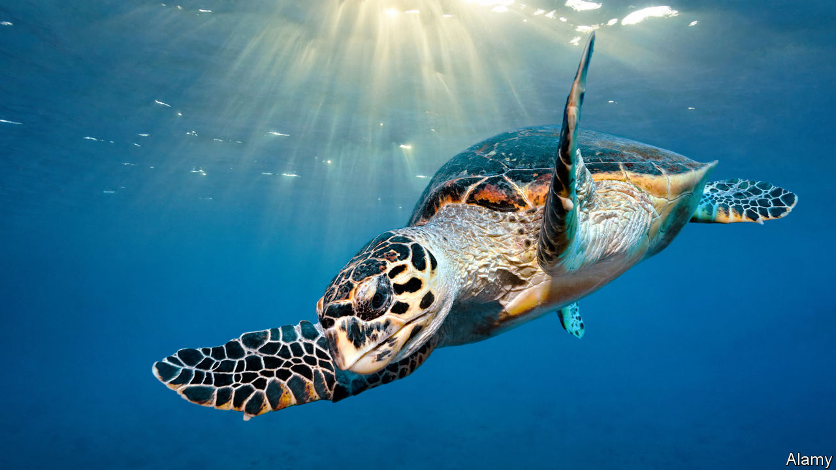
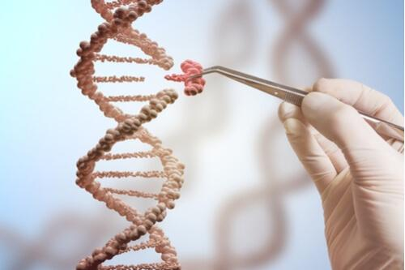
Contextualización
Evolución luego de generaciones. Variedad de atributos.
Mapa 2D interactivo donde se visualizan los agentes
Resúmenes gráficos
y estadísticos de resultados
Principios, mecanismos reales de genética en el algoritmo
NATURE ENGINE
Selección natural. Presión del ambiente y de otros individuos.
Características (Float) dadas por cadena genética (String) mediante un interpretador
Algoritmos de necesidades biológicas y de decisión BDI
Cooperación entre agentes
de la misma especie
Agentes acuáticos, terrestres, carnívoros, vegetarianos
Mutaciones, sobre el genoma. Positivas, negativas o neutras
Notes:
Daniel

Slide 5
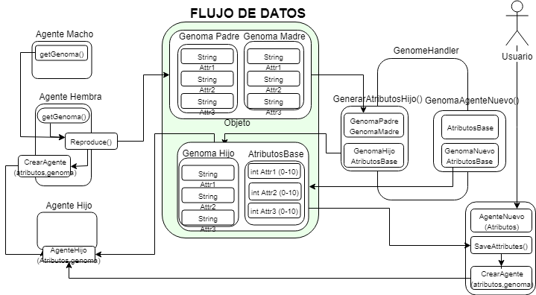
2. Mecanismo de reproducción
Notes:
Daniel

Slide 6
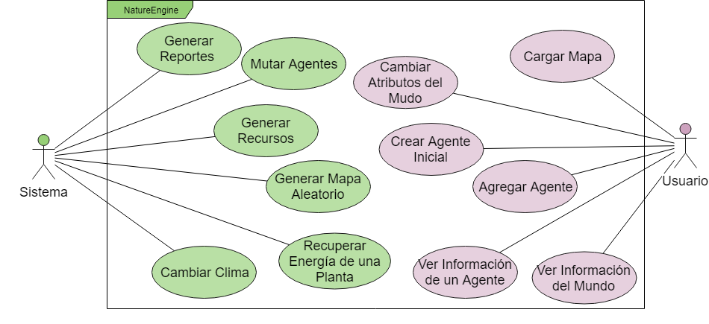
3. Casos de Uso
Notes:
Marvin

Slide 7
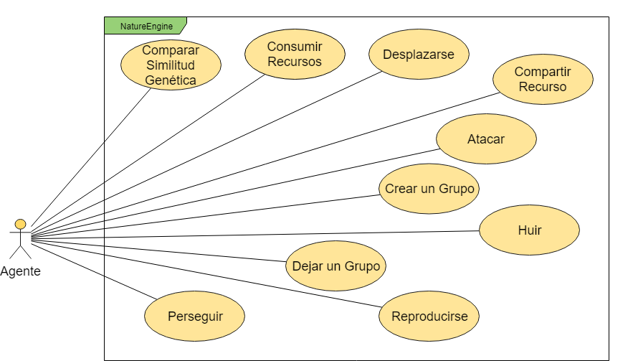
3. Casos de Uso
Notes:
Marvin

Slide 8
4. Objetivos del agente
Id. Objetivo | Objetivo
O1 | Preservar los genes
O1.1 | Sobrevivir
O1.2 | Reproducirse
O1.1.1 | Alimentarse
O1.1.2 | Hidratarse
O1.1.1.1 | Encontrar comida
O1.1.2.1 | Encontrar fuentes de agua
O1.1.3 | Evitar o eliminar amenazas
O1.1.2.2 | Encontrar humedad ideal
O1.2.1 | Encontrar pareja
Notes:
Andrea

Slide 9
5. Clases de objetivos
Clase de objetivo | Descripción
OBJ-TIPO1 | Cooperar con otros agentes para cazar a otro agente
OBJ-TIPO2 | Defender a otros integrantes del grupo para aumentar su supervivencia.
OBJ-TIPO3 | Reconocimiento del entorno para aumentar la eficiencia de búsqueda de recursos y además para tener un mejor modelo del entorno.
OBJ-TIPO4 | Detectar amenazas y avisar al grupo para tomar decisiones que aumenten la integridad del grupo.
OBJ-TIPO5 | Preservar el grupo durante generaciones.
Notes:
Andrea

Slide 10
6. Habilidades del agente
Habilidad | Descripción
H1 | Comer alimento vegetal
H2 | Moverse
H3 | Comer a otro agente
H4 | Cortejar a otro agente
H5 | Percibir agentes
H6 | Percibir humedad
H7 | Percibir alimento
H8 | Seguir a otro agente
H9 | Evitar a otro agente
H10 | Atacar a un agente
H11 | Informar a un agente
H12 | Dar energía a otro agente
H13 | Identificar amenaza
H14 | Alertar a un agente
H15 | Reproducirse con otro agente
H16 | Tomar agua
Notes:
Andrea

Slide 11
7. Tareas del agente
Nombre de tarea | Id. Objetivo | Clase de objetivo | Recursos involucrados | Habilidades necesarias
T1 | O1.1.1 | OBJ-TIPO3, OBJ-TIPO1 | Alimento, Agente | H1, H2, H3, H7, H5
T2 | O1.1.2 | OBJ-TIPO3 | Agua | H2, H6, H16
T3 | O1.1.1.1 | OBJ-TIPO3 | Alimento, Agente | H1, H2, H3, H7, H5, H11
T4 | O1.1.2.1 | OBJ-TIPO3 | Agua | H2, H5, H6, H11, H16
T5 | O1.1.3 | OBJ-TIPO2, OBJ-TIPO4 | Energía | H2, H5, H8, H9, H10, H13
T6 | O1.1.2.2 | OBJ-TIPO3 | Agua | H2, H5, H6, H11, H16
T7 | O1.2.1 | OBJ-TIPO5 | Agente | H2, H4, H5, H8, H11, H15
Notes:
Marvin

Slide 12
8. Recursos
Nombre | Descripción | Cardinalidad | Cantidad | Origen
Alimento | Alimento Vegetal | 0…* | Dependiente de la humedad, cantidad máxima de energía global. | Mapa sintético
Energía | Fuente básica para la supervivencia de un agente. | 0…*N variable global | Dependiente de la cantidad de el número de plantas durante un momento de la ejecución | Alimento, Agente
Agua | Fuente básica para la supervivencia de un agente. | 0…* | Dependiente de la humedad de cada casilla. | Mapa sintètico
Agente | Fuente adicional para adquirir energía. | 0…* | Dependiendo de la simulación de la selección natural | Mundo
Notes:
Miguel

Slide 13
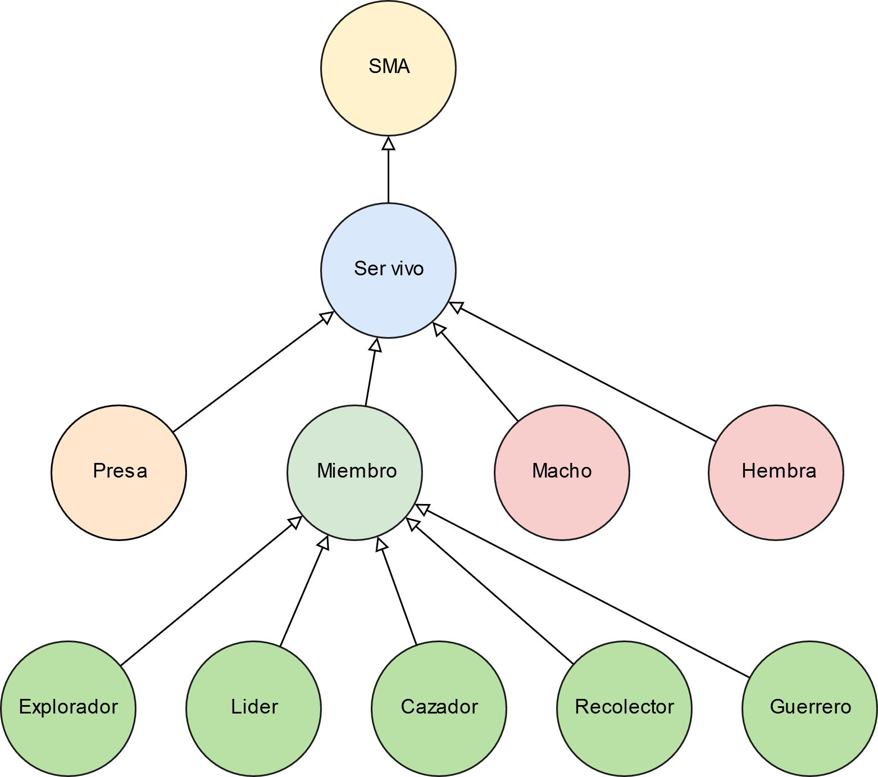
9. Roles
Notes:
Miguel

Slide 14
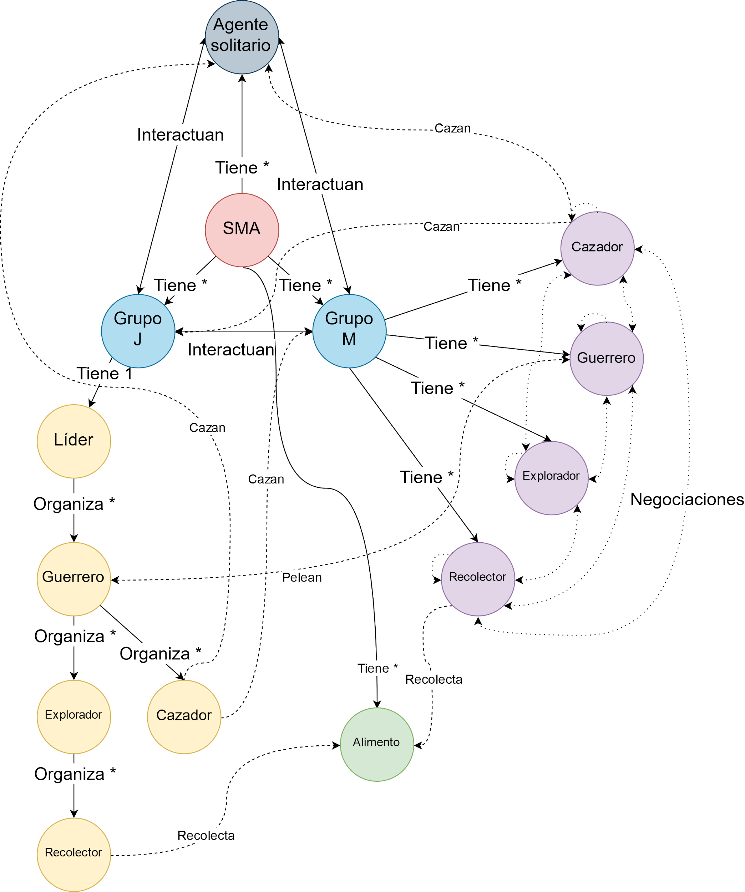
10. Diagrama de Relaciones
Notes:
Miguel

Slide 15
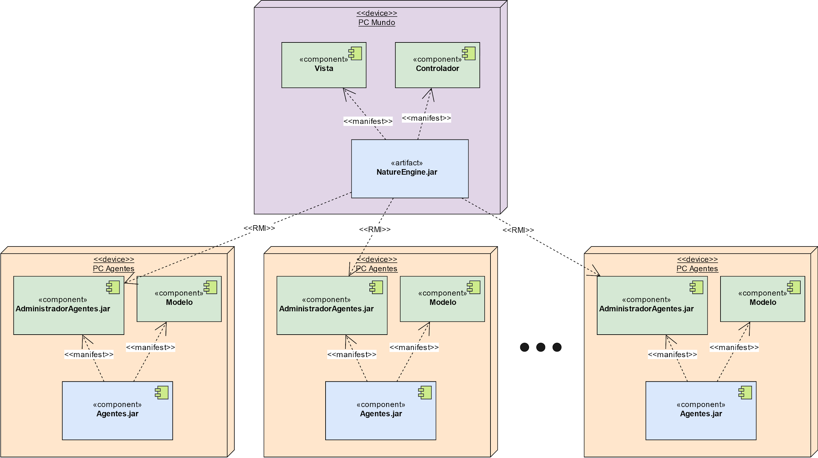
11. Diagrama de Despliegue
Notes:
Miguel

Slide 16
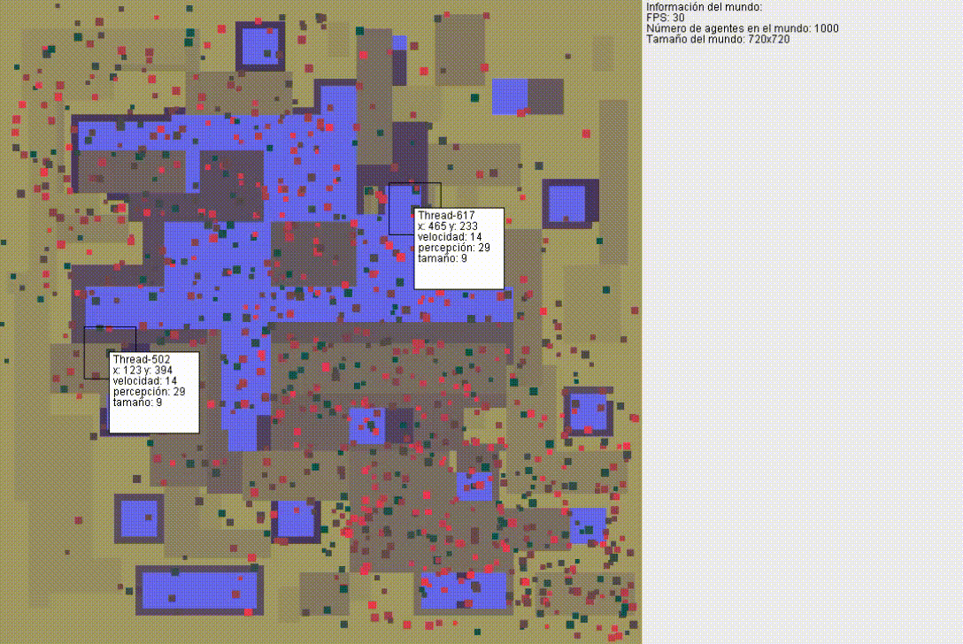
12. Avance del mundo sintético
Notes:
Miguel

Slide 17
Referencias
[1] Richards RA (2015) The species problem. The Species Problem 1–16. Cambridge University. doi: 10.1017/cbo9780511762222.001
[2] Gould SJ, Eldredge N (1977) Punctuated equilibria: the tempo and mode of evolution reconsidered. Paleobiology 3:115–151. doi: 10.1017/s0094837300005224
[3] Aureli F, Cords M, Schaik CPV (2002) Conflict resolution following aggression in gregarious animals: a predictive framework. Animal Behaviour 64:325–343. doi: 10.1006/anbe.2002.3071
[4]Jacques Ferber, «Les Systèmes multi-agents vers une intelligence collective», InterEditions, Paris, France, 1997

Slide 18
¡GRACIAS!
¿Dudas? ¿Preguntas?
Notes:
gestión academica, administativa, logros y actividades a destacar.

